Slide 1
探究科スライド
教材No.10

Slide 2
１．世界の課題を
見つけよう（NO.10）
・配布したテキストからテーマを選びまとめる

Slide 3

後半のテキストの紹介
STEP0
【2学期からの共通テキスト】
「今がわかる 時代がわかる 世界地図2017」（成美堂出版）をテキストとして指定しました。
政治、経済、環境、スポーツなど世界の今の課題がグラフなどを使ってわかりやすくまとめられています。
後半はこれをテキストにして今の世界の課題を学んでいきます。

Slide 4
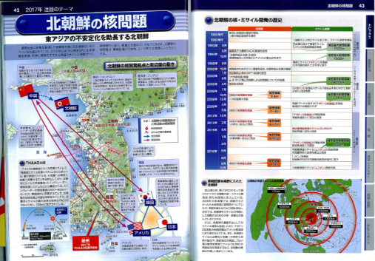
自分が気になる
テーマを選ぼう
STEP1
P24～43の中から気になるテーマを選ぶ
  見開き2ページの大テーマでも、一部分のテーマでもよい
このページなら
・北朝鮮の核問題
・核開発拠点
・周辺国の動き
・開発の歴史
・射程距離
・米国の防衛システム
というテーマがある

Slide 5
グループで共有しよう
STEP2
順番に自分が気になるテーマを理由と一緒に発表していこう。
他のメンバーのテーマと理由をメモしよう

Slide 6
グループでまとめる
テーマを一つ選ぼう
STEP3
メンバーの意見をふまえて話し合い、自分たちのグループがまとめるテーマを１つ選ぼう
調べるテーマ （ページも）
選んだ理由
このテーマについてテキストでしらべ
模造紙にまとめます（今回・次回）

Slide 7
２．模造紙にまとめよう
基本はテキストの内容を分かりやすくまとめて伝える
疑問に思ったことがあれば追加で調べる

Slide 8
表題を考えよう
STEP1
調べるテーマの表題を疑問形で考えてください
×「○○について」 〇「なぜ・・は・・・か？」
追加で調べることを考えよう！
→調べたことは「情報ノート」に記録して提出してください

Slide 9
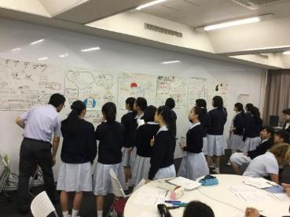
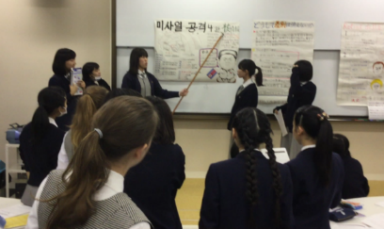
ポスターセッションとは？
自分たちが調べたことをポスター（大きな紙）にまとめ壁に掲示し、その前で報告を聞きに来た人に対し適宜説明する発表の方法です。
聞く人はポスターを自由に行き来し、また発表者と聴衆の距離が近いので意見交換が行いやすい特徴があります

Slide 10
模造紙の配置を相談しよう
STEP3
・各前に鉛筆で配置を書き込んでおこう
・基本はテキストの内容をわかりやすくまとめる
・不足する情報は調べる（ノートに記入）
・表・グラフ・地図もわかりやすく配置しよう（手書きor拡大コピーで）
タイトル
メンバー
１．はじめに
・・・・・・・・・・・
・・・の表
２．現状
（１）・・・・・・・・・ （２）・・・・・・・・・・
・・・・・・・・・・・ ・・・・・・・・・・・・
・・・・・・・・・・・ ・・・・・・・・・・・・
・・・・・・・・・・・ ・・・・・・・・・・・・
３．まとめ・意見
・・・・・・・・・・・
・・・・・・・・・・・
・・・の地図

Slide 11
工夫したところを
アピールしよう！
STEP4
☞ 箇条書きで３つ以上

Slide 12
学んだことを書きましょう
STEP5
箇条書きで３つ以上
客観的な内容（×感想）

